Slide 1
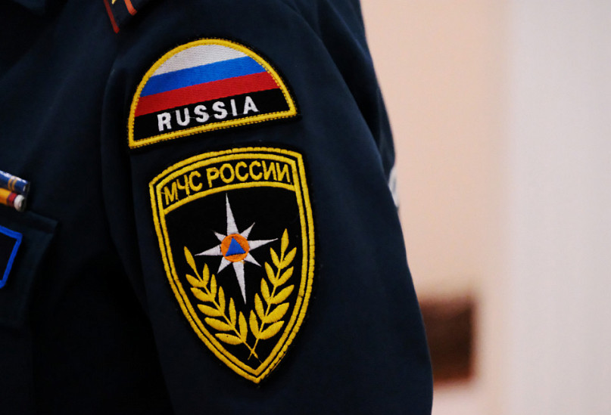
Высшее образование МЧС России пожарного-технического профиля

Slide 2
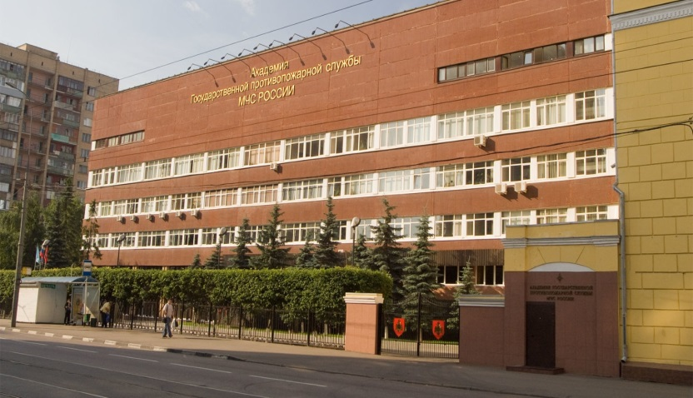
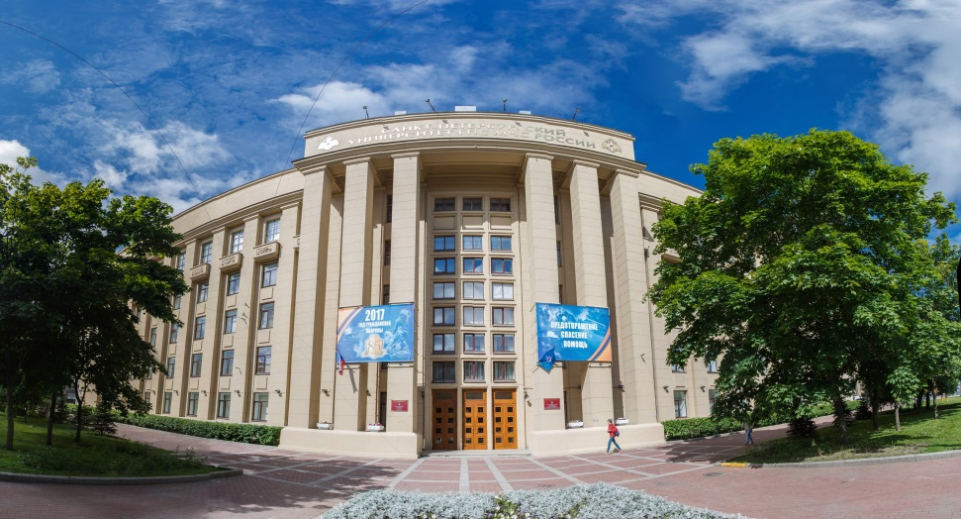
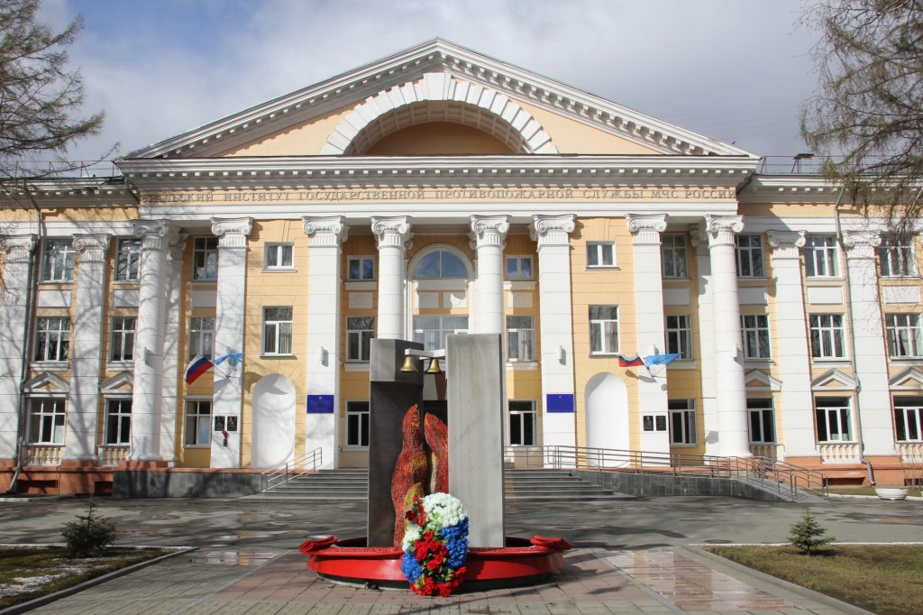
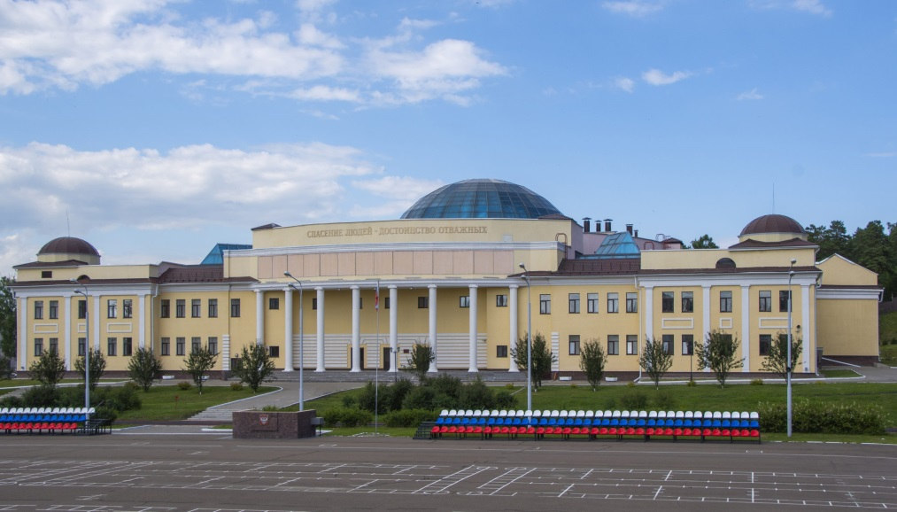
Академия ГПС МЧС России г. Москва
Санкт-Петербургский университет ГПС МЧС
Уральский институт ГПС МЧС России
Сибирская пожарно-спасательная академия ГПС МЧС России

Slide 3
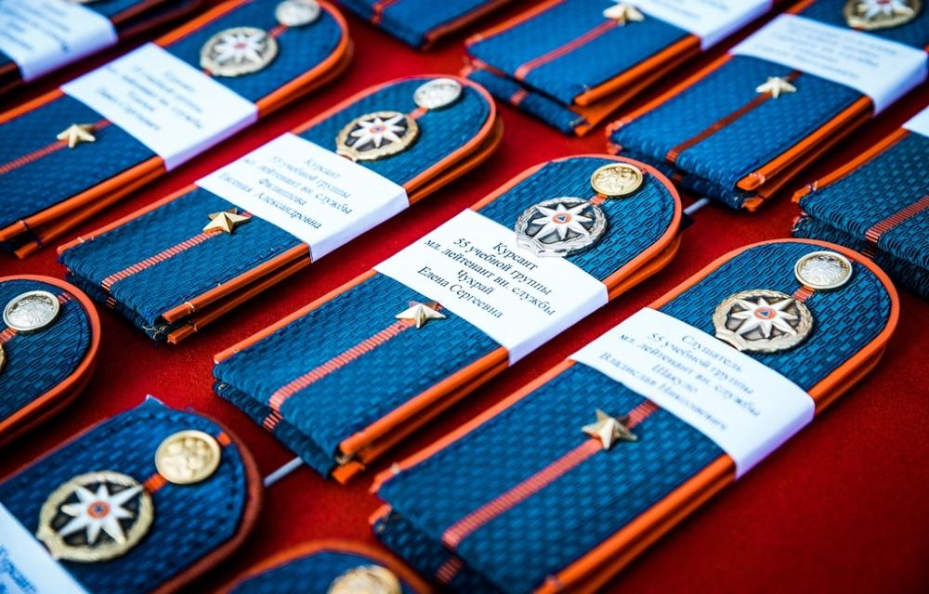
В ВУЗах МЧС России осуществляется подготовка кадров для замещения в подразделениях Государственной противопожарной службы МЧС России должностей, подлежащих комплектованию специалистами с высшим образованием.
Прием в ВУЗы МЧС России для обучения по программам высшего образования осуществляется на конкурсной основе по результатам вступительных испытаний.
Срок освоения образовательной программы высшего профессионального образования по очной форме обучения составляет:
по специальности «Пожарная безопасность» – 5 лет.
по специальности «Техносферная безопасность» – 4 года.
Выпускникам очной формы обучения присваивается специальное звание «лейтенант внутренней службы».

Slide 4
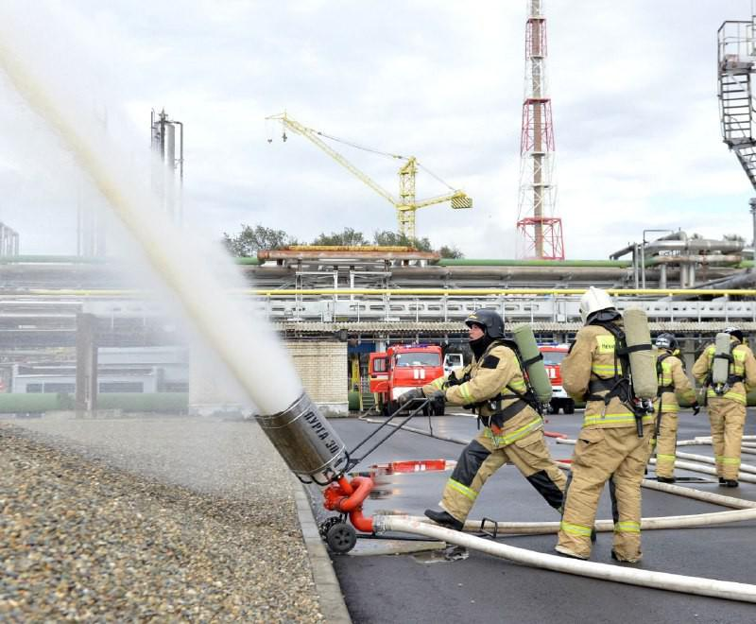
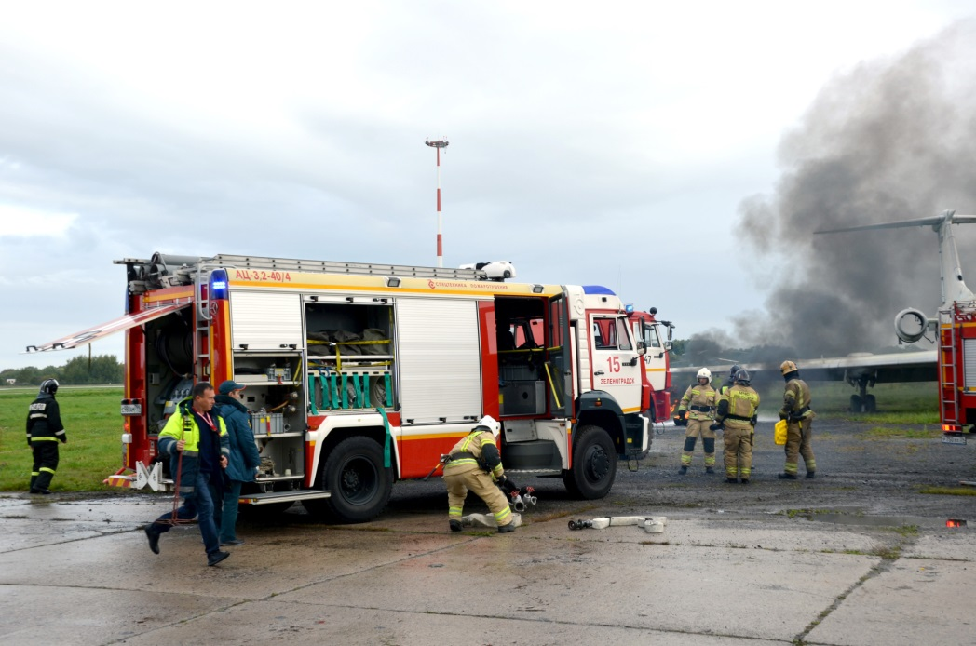
На весь период обучения курсантам предоставляется:
полное государственное обеспечение (бесплатные проживание, обмундирование, питание),
гарантированное трудоустройство по окончании ВУЗа МЧС России на должности в г. Омске и Омской области,
отсрочка от призыва на военную службу на период обучения и дальнейшей службы в подразделениях ФПС,
бесплатный проезд к месту отпуска и обратно на территории РФ (один раз в год),
стипендия в период обучения.

Slide 5
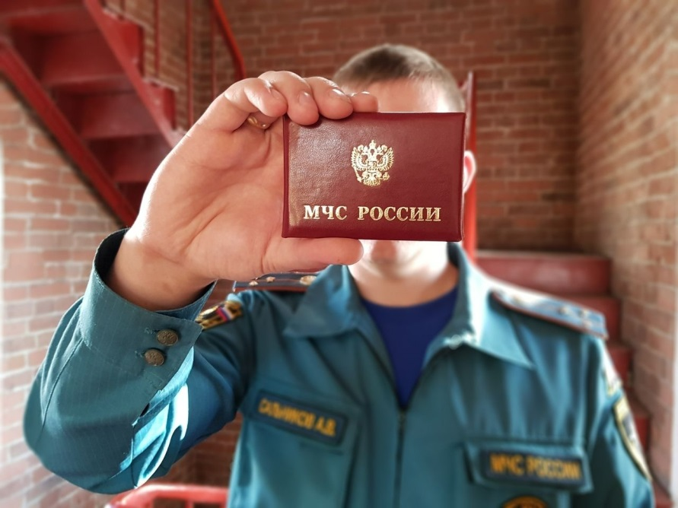
Вступительные испытания
В качестве результатов вступительных испытаний принимаются результаты единого государственного экзамена:
- математика (профильный уровень),
- русский язык,
- физика.
Пройденная военно-врачебная комиссия МСЧ МВД России по Омской области для освидетельствования состояния здоровья.

Slide 6
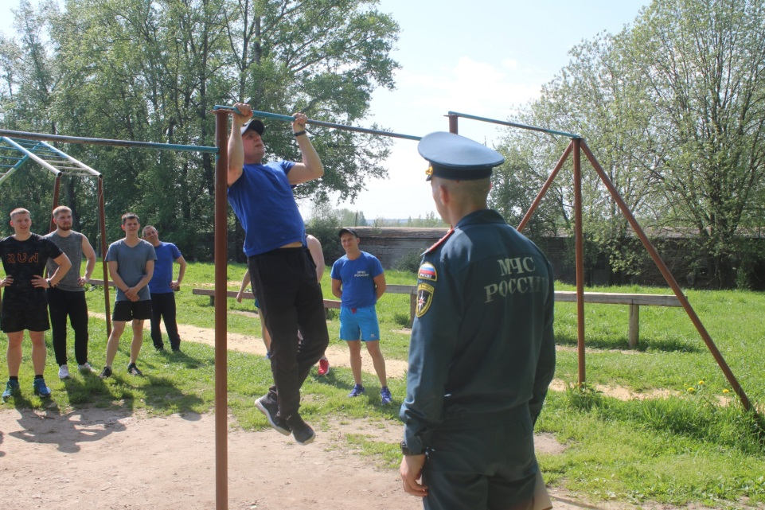
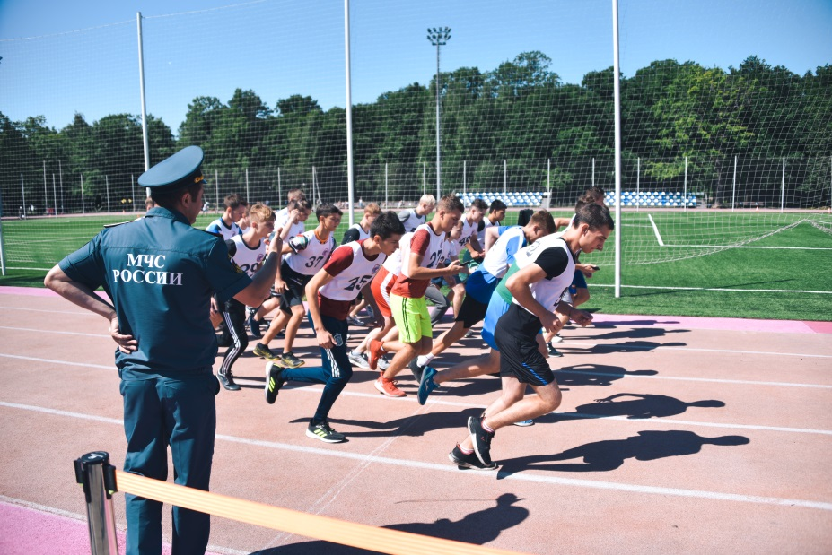
Дополнительное вступительное испытание по физической подготовке оценивается в баллах по результатам выполнения трех контрольных упражнений:
для мальчиков - подтягивание на перекладине, бег на 100 м, бег на 3000 м.
для девочек – КСУ (комплекс силовых упражнений), бег на 100 м, бег на 1000 м.

Slide 7
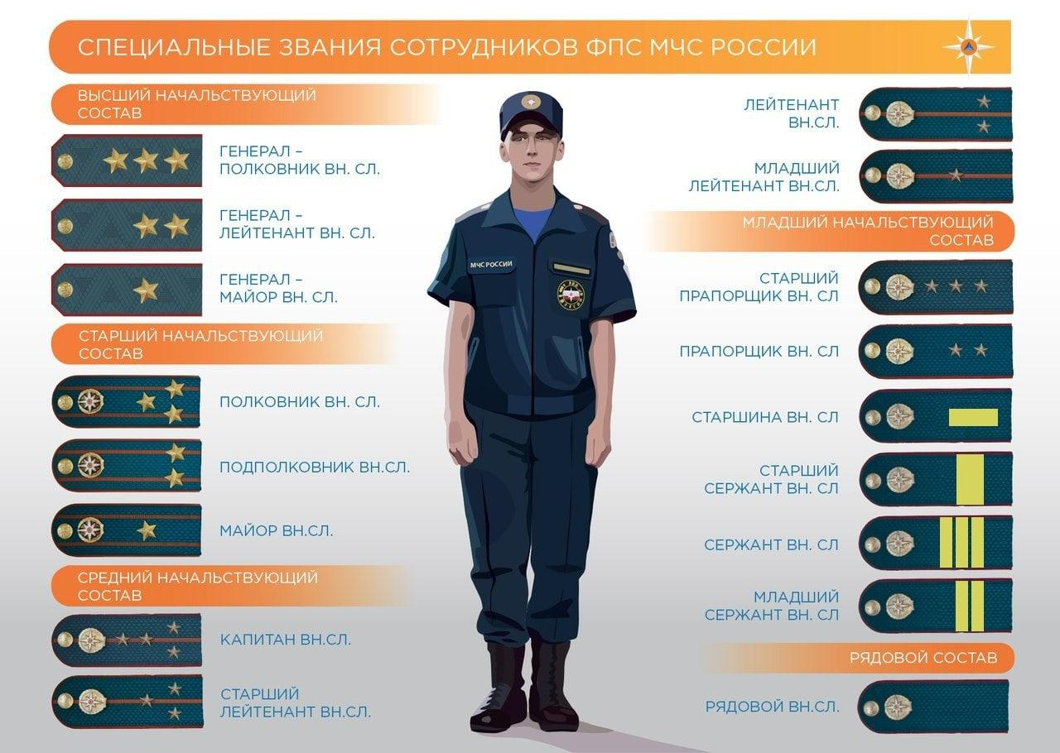
Одним из самых весомых плюсов являются социальные льготы: оплачиваемый проезд к месту отдыха и обратно, бесплатный санаторно-курортный отдых в ведомственных учреждениях МЧС, льготное пенсионное обеспечение. Достойный стабильный доход.
При поступлении на службу в МЧС с сотрудником подписывается контракт, где четко оговариваются условия оплаты труда — задержек в выплатах быть не может.
В силу важности, специфичности и в определенной степени военизированности структуры МЧС
в России, качество обучения во всех ее вузах находится на самом высоком уровне, а практическая готовность специалистов соответствует самым высоким мировым стандартам.

Slide 8
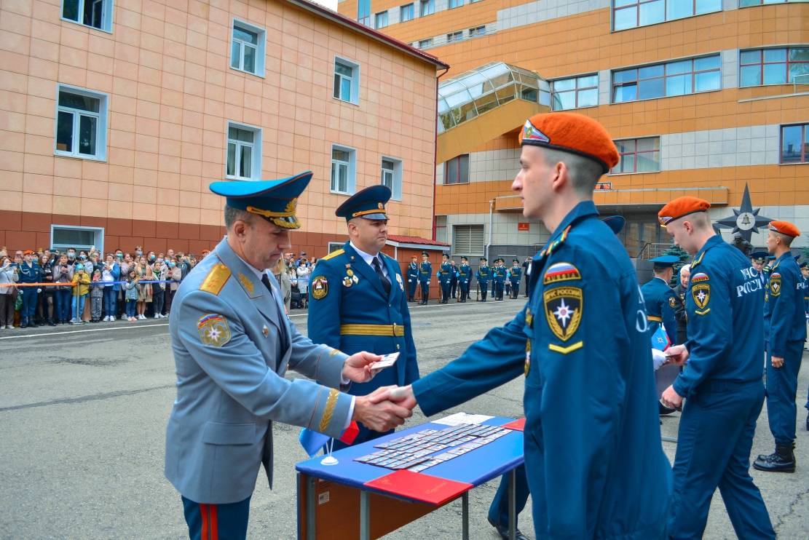
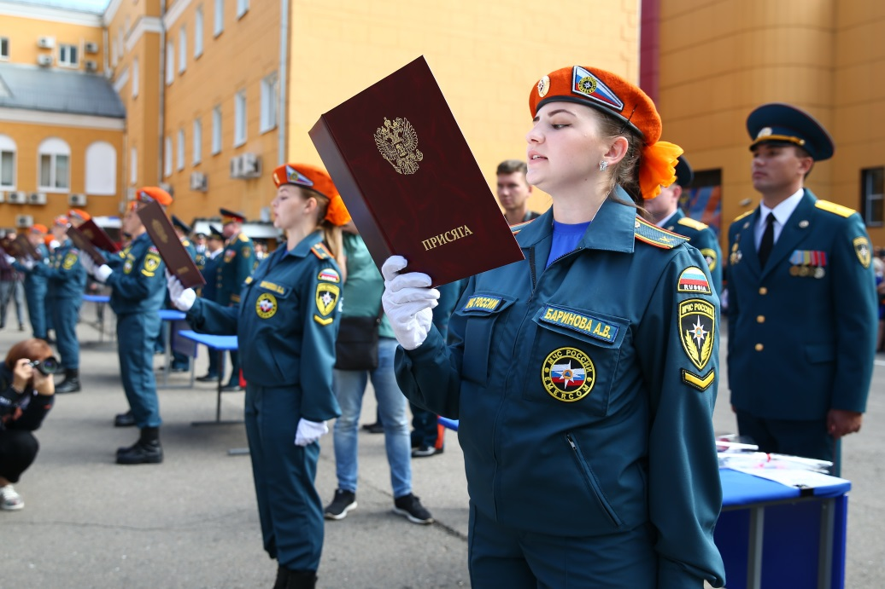
присяга
Присяги – это торжественный акт, обязательный для службы в МЧС, важное и ответственное событие в жизни каждого курсанта. Торжественная Клятва имеет как моральное, так и правовое значение и именно принятие Присяги традиционно играет ключевую роль в осознании человека в погонах особой ответственности перед своей страной и народом.

Slide 9
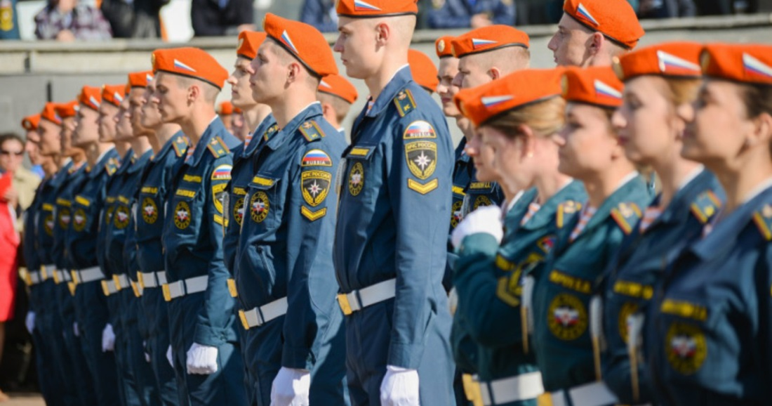
Отсрочка от армии
Федеральный закон от 28.03.1998 № 53-ФЗ (ред. от 24.09.2022) «О воинской обязанности и военной службе»
Статья 24. Отсрочка от призыва граждан на военную службу
Отсрочка от призыва на военную службу предоставляется гражданам:
з) поступившим на службу в органы внутренних дел, Государственную противопожарную службу, учреждения и органы уголовно-исполнительной системы, органы принудительного исполнения Российской Федерации и таможенные органы Российской Федерации непосредственно по окончании образовательных организаций высшего образования указанных органов и учреждений соответственно, при наличии у них высшего образования и специальных званий - на время службы в указанных органах и учреждениях.

Slide 10
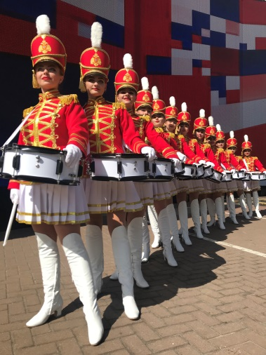
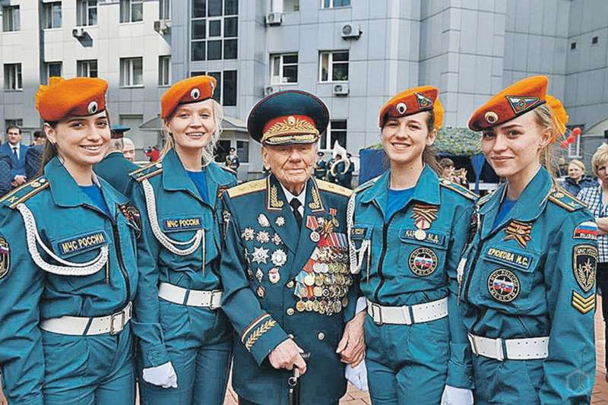
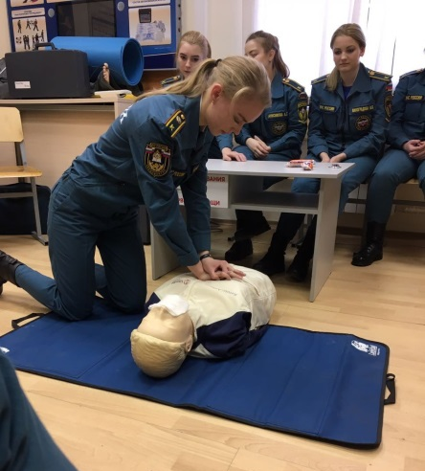
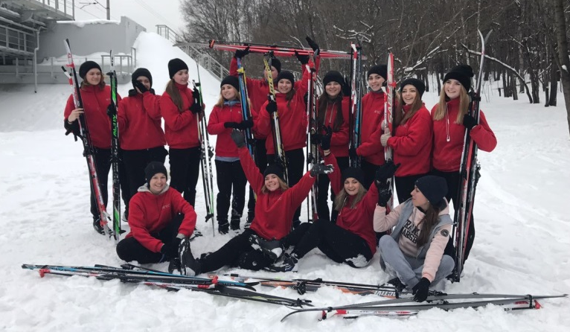
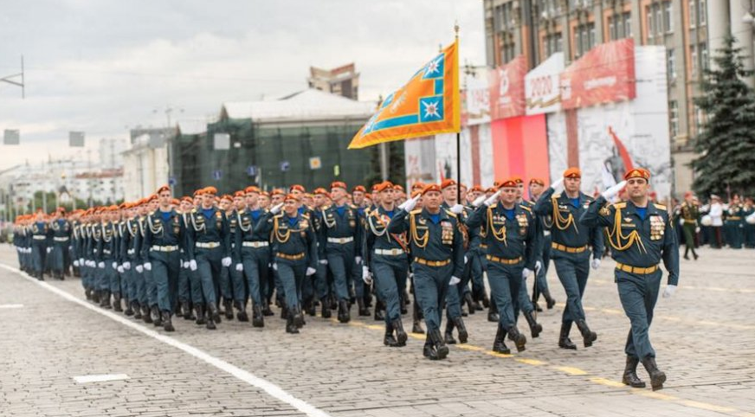
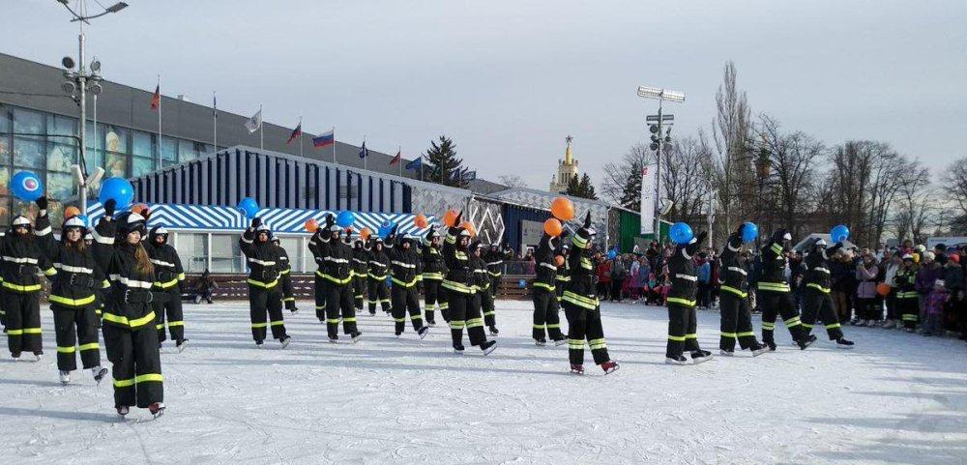
Жизнь курсантов
- патриотическое воспитание,
творческая занятость,
медицинская подготовка,
строевая подготовка
(участие в парадах),
физическая подготовка (участие в соревнованиях),
научная деятельность (участие в конференциях),
культурное просвещение (музеи, выставки, театры).

Slide 11
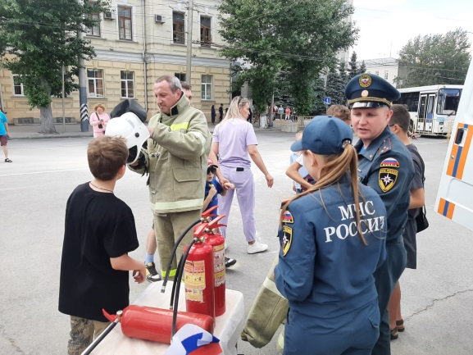
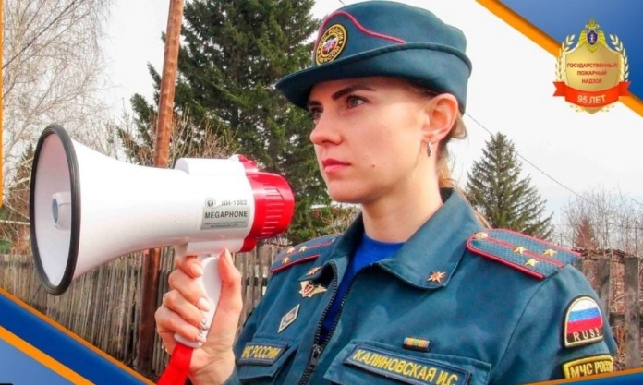
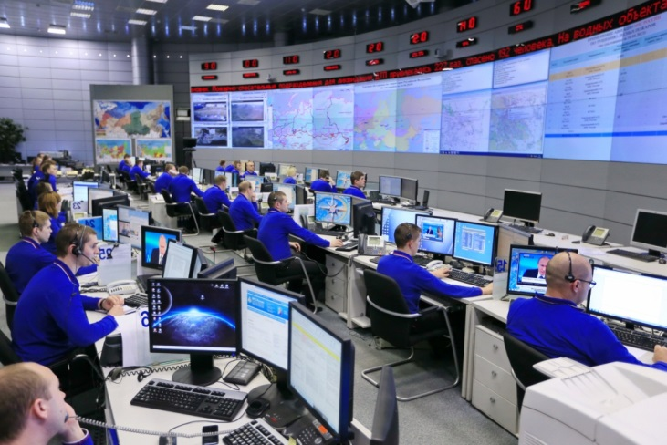
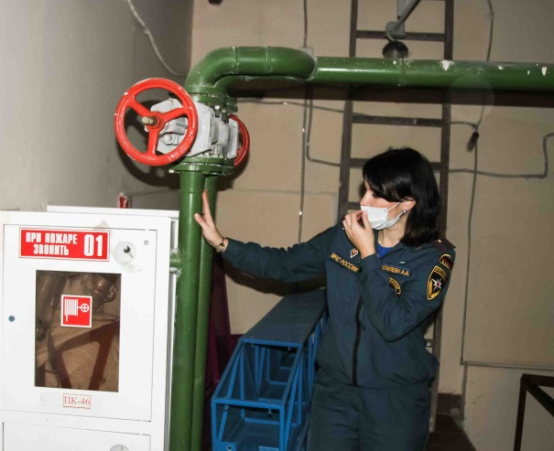
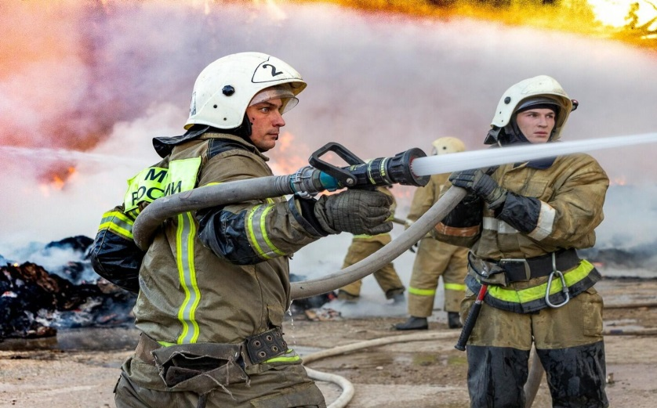
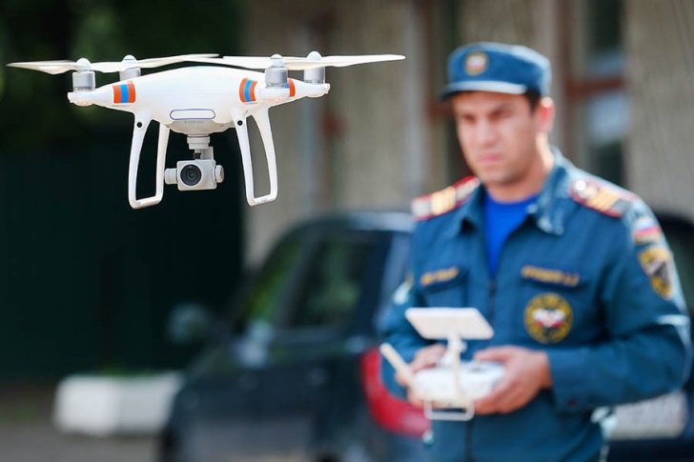
ЕСЛИ ВЫ РЕШИЛИ, ЧТО ЭТА ПРОФЕССИЯ ДЛЯ ВАС, ЗВОНИТЕ!
8(3812)31-05-31
или обращайтесь по адресу:
г. Омск, ул. Пушкина, 54, кабинет 406.
(государственный пожарный инспектор по ЦАО г. Омска Калиновская Ирина Сергеевна)
ПРЕДОТВРАЩЕНИЕ!
СПАСЕНИЕ!
ПОМОЩЬ!

